Slide 1
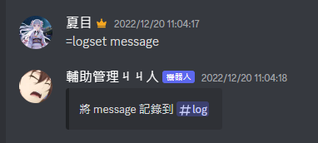
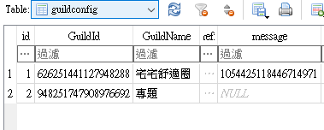

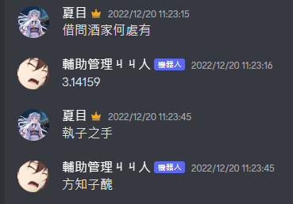
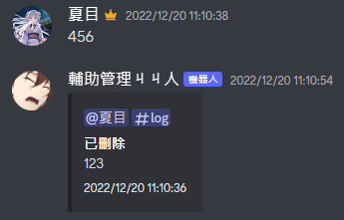
Discord輔助管理機器人
李炯三
108104322 許家銘
（1）指令系統 （2）資料儲存
（3）日誌紀錄 （4）自動回覆系統

